Slide 1


Chào mừng các em đến với tiết Tiếng Việt - Lớp 2
Bản quyền thuộc về: FB Hương Thảo

Slide 2

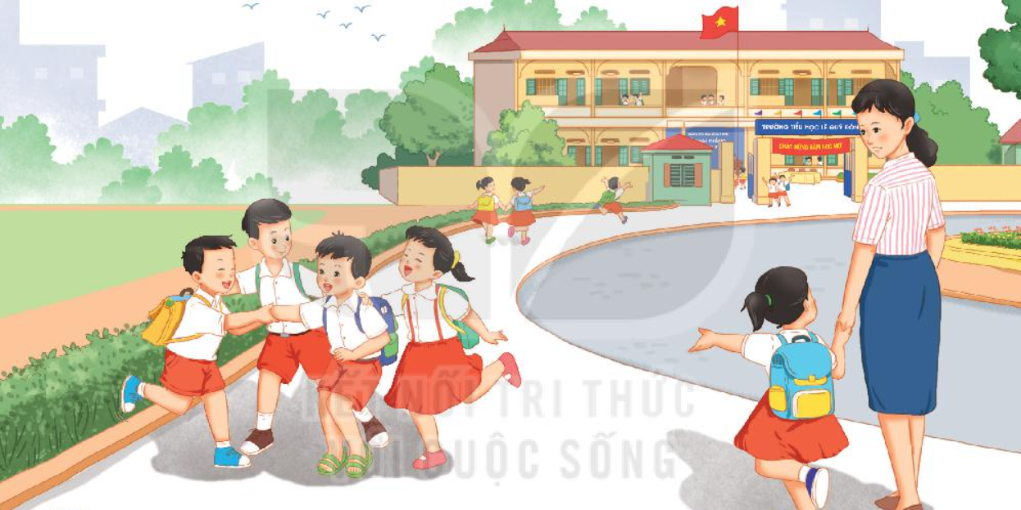
Bài 1: TÔI LÀ HỌC SINH LỚP 2

Slide 3

Khởi động

Slide 4
Khởi động

Slide 5

Thứ hai ngày 6 tháng 9 năm 2021
Tiếng Việt (Đọc)
Bài 1 : Tôi là học sinh lớp 2 (Tiết 1,2 – trang 10)

Slide 6


  Tiết 1 + 2

Slide 7


ĐỌC

Slide 8

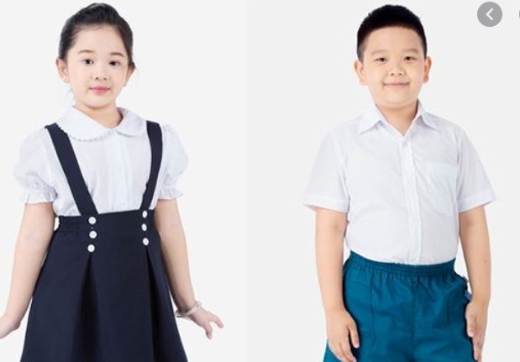

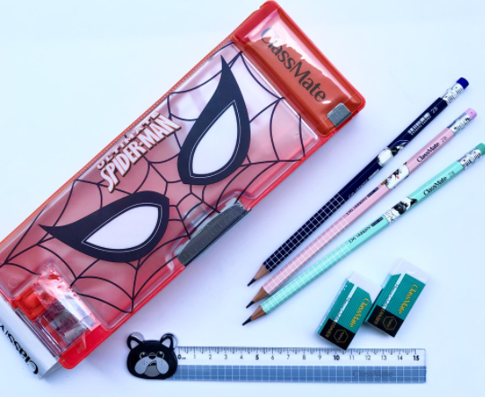
Em đã chuẩn bị những gì để đón ngày khai trường?
Notes:
Bài giảng thiết kế bởi: Hương Thảo - tranthao121006@gmail.com

Slide 9
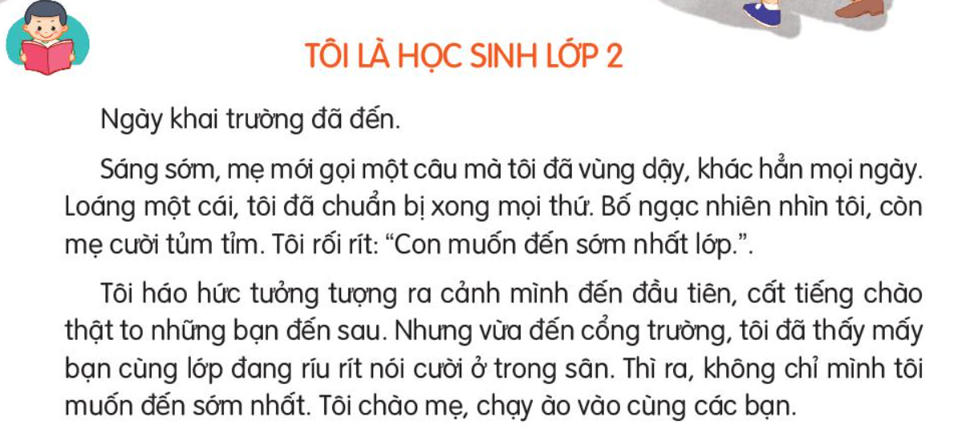
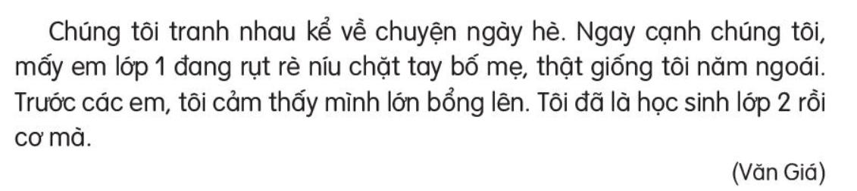
Đọc nối tiếp câu

Slide 10

Luyện đọc từ khó
vùng dậy
loáng
rối rít
rụt rè

Slide 11



3
Đọc nối tiếp đoạn

Slide 12
Luyện đọc câu khó
Nhưng vừa đến cổng trường, tôi đã thấy mấy bạn cùng lớp đang ríu rít nói cười ở trong sân.
Ngay cạnh chúng tôi, mấy em lớp 1 đang rụt rè níu chặt tay bố mẹ, thật giống tôi năm ngoái.

Slide 13





loáng (một cái)
rất nhanh
GIẢI NGHĨA TỪ
níu
nắm lấy và kéo lại, kéo xuống
lớn bổng
lớn nhanh, vượt hẳn lên
Notes:
Bài giảng được thiết kế bởi: Phạm Duyên

Slide 14
Học sinh đọc toàn bài

Slide 15
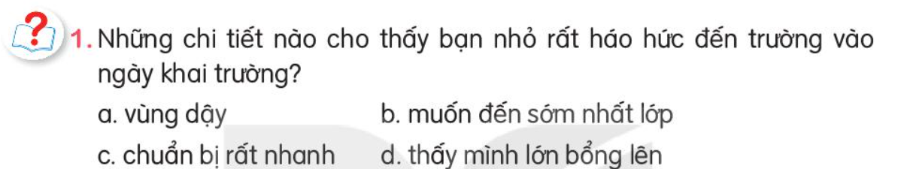

Slide 16
2. Bạn ấy có thực hiện được mong muốn đến sớm nhất lớp không? Vì sao?
Bạn nhỏ không thực hiện được mong muốn sớm nhất lớp vì ngay khi đến cổng trường đã thấy mấy bạn cùng lớp đang líu ríu nói cười ở trong sân.
Notes:
Bài giảng thiết kế bởi: Hương Thảo - tranthao121006@gmail.com

Slide 17
3. Bạn ấy nhận ra mình thay đổi như thế nào sau khi lên lớp 2?
Bạn nhỏ thấy mình lớn bổng lên trước các em học sinh lớp một.

Slide 18
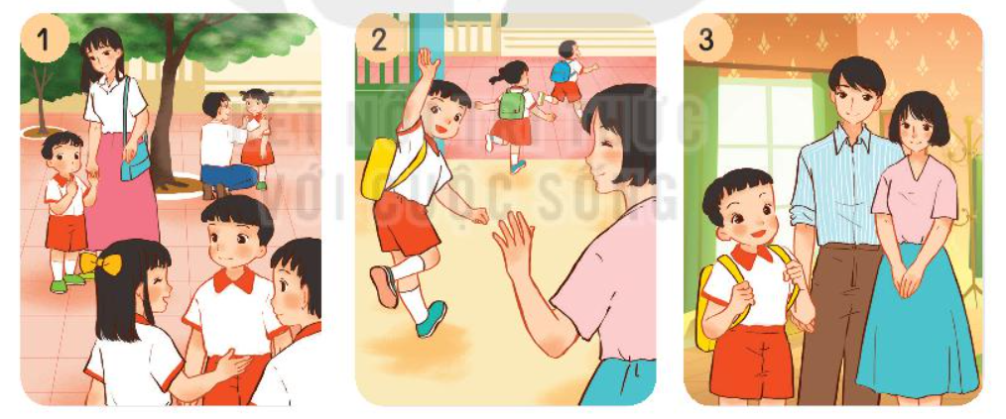
4. Tìm tranh thích hợp với mỗi đoạn trong bài đọc.
3
2
1

Slide 19
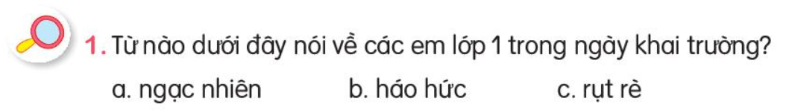

Slide 20
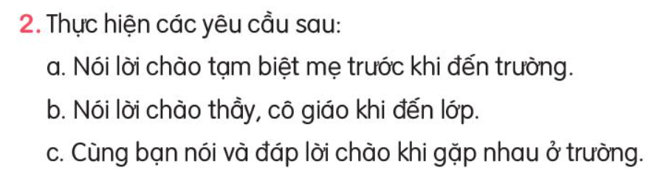

Slide 21







Tiết học kết thúc. Hẹn gặp lại các con trong tiết học sau
Notes:
更多模板请关注：https://haosc.taobao.com

Slide 22
  Tiết 3
Viết

Slide 23
Thứ ba ngày 7 tháng 9 năm 2021
Tiếng việt (Viết)
Bài 1 - Tiết 3 : Chữ hoa A (trang 12)

Slide 24
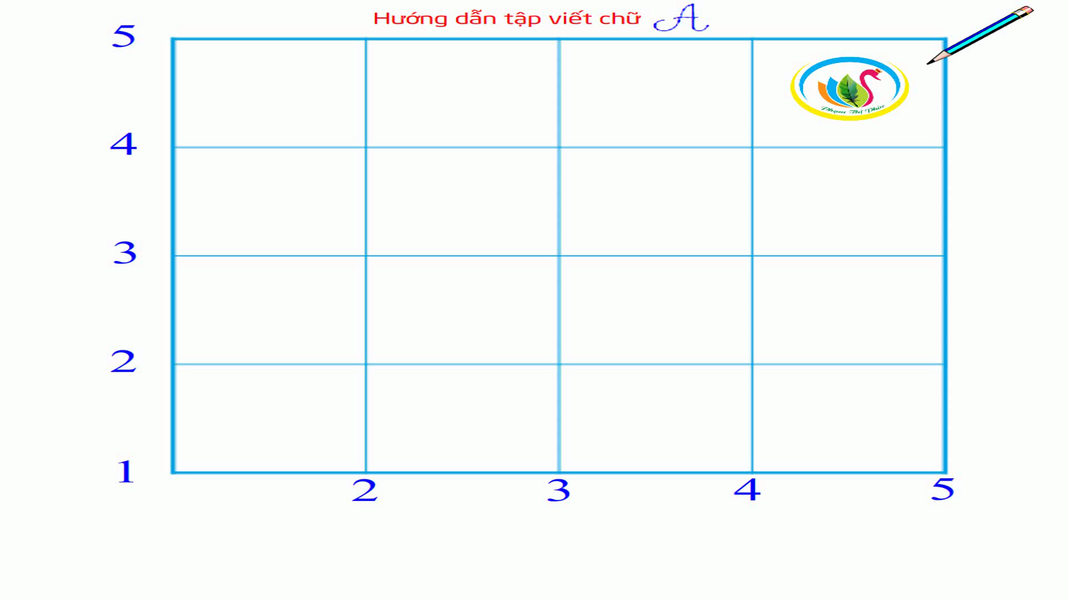

Slide 25

Viết ứng dụng
/
Ánh nắng tràn ngập sân trường.
Chữ cái nào được viết hoa?
Khoảng các giữa các tiếng như thế nào?
Những chữ cái nào cao 1 ô li , 1,5 ô li , 2,5 ô li ?

Slide 26
Thứ ba ngày 7 tháng 9 năm 2021
Tiếng Việt (Viết)
Bài 1 – Tiết 3: Chữ hoa A (trang 12)
Viết chữ hoa : A
A
A
A
A
A
2. Viết ứng dụng : Ánh nắng tràn ngập sân trường
Ánh nắng tràn ngập sân trường

Slide 27

Giải lao

Slide 28

Nói và nghe

Slide 29
Tiếng Việt (Nói và nghe)
Bài 1 – Tiết 4 : Những ngày hè của em (trang 12)

Slide 30
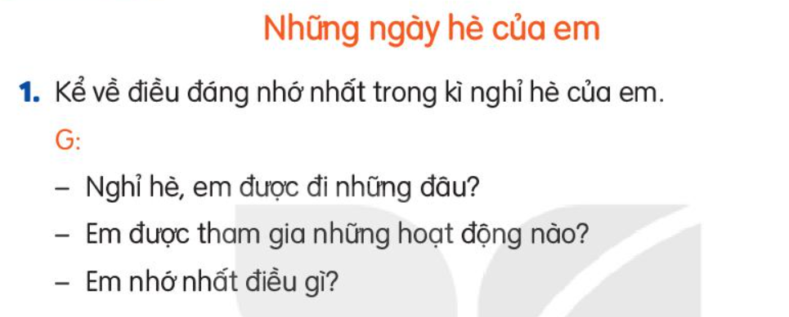
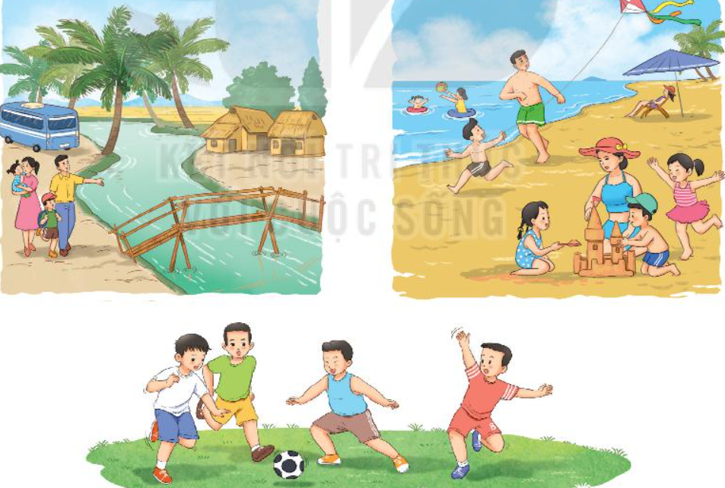

Slide 31
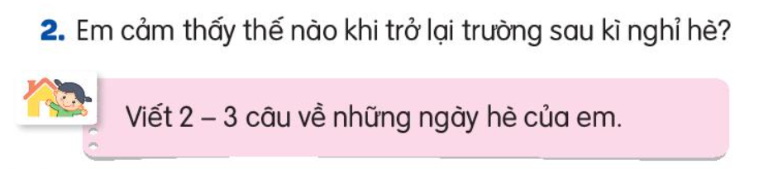


Slide 32
Tiếng Việt (Nói và nghe)
Bài 1 – Tiết 4 : Những ngày hè của em (trang 12)
Viết 2-3 câu nói về những ngày hè của em.
Bài làm
Nghỉ hè em được bố mẹ cho đi chơi ……………………………. Ở đó em được ……
………….….. . Em cảm thấy ………………..…..

Slide 33


Trò chơi khởi động
Notes:
33

Slide 34


Trò Chơi Ai nhanh hơn
Notes:
Bài giảng thiết kế bởi: Hương Thảo - tranthao121006@gmail.com

Slide 35
Cách chơi
Các em học sinh sẽ trả lời câu hỏi để giúp đội mình kéo thắng đội bạn. Mỗi câu trả lời đúng trong thời gian quy định sẽ giúp đội mình thắng 1 hiệp.
Trường hợp cả hai đội không trả lời đúng sẽ coi như hòa. Hiệp đó không tính vào số hiệp thắng.
Kết thúc trò chơi đội nào có số hiệp thắng nhiều hơn (tương đương với trả lời đúng nhiều câu hỏi hơn) sẽ là đội chiến thắng.

Slide 36


Câu hỏi
15
14
13
12
11
10
9
8
7
6
5
4
3
2
1
0
Hoa gì nở giữa mùa hè
Trong đầm thơm mát, lá xòe che ô
Đó là ?
Đáp án: Hoa sen

Slide 37
Câu hỏi
15
14
13
12
11
10
9
8
7
6
5
4
3
2
1
0
Mùa gì phượng đỏ rực trời
Ve kêu ra rả rộn ràng khắc nơi
Là mùa gì ?
Đáp án: Mùa hè

Slide 38
Câu hỏi
15
14
13
12
11
10
9
8
7
6
5
4
3
2
1
0
Quả gì như quả bóng xanh
Đung đưa trên cành chờ tết Trung thu ?
Đáp án: Quả bưởi

Slide 39



CỦNG CỐ BÀI HỌC

